Slide 1
Тернарное дерево поиска
Презентацию подготовил студент группы ИС241 Кулик П.Е.

Slide 2
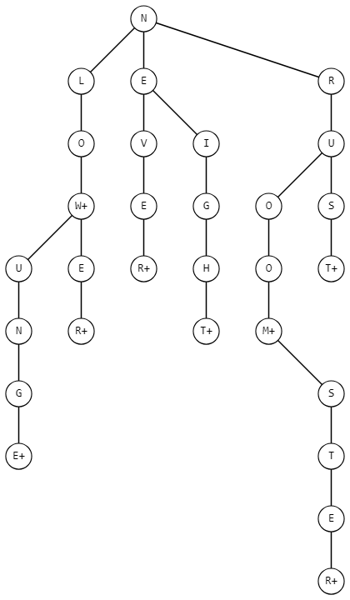
ПРИМЕР ТЕРНАРНОГО ДЕРЕВА ПОИСКА

Slide 3
ДОБАВЛЕНИЕ КЛЮЧЕЙ

Slide 4
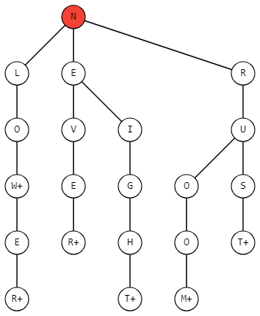
ДОБАВЛЕНИЕ КЛЮЧЕЙ
ВСТВЛЯЕМ КЛЮЧ LOUNGE

Slide 5
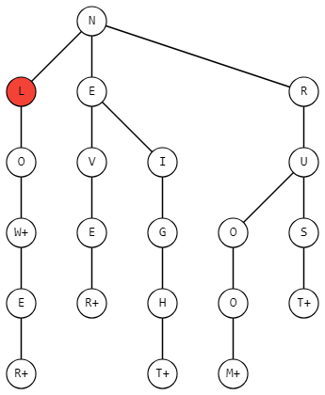
ДОБАВЛЕНИЕ КЛЮЧЕЙ
ВСТВЛЯЕМ КЛЮЧ LOUNGE

Slide 6
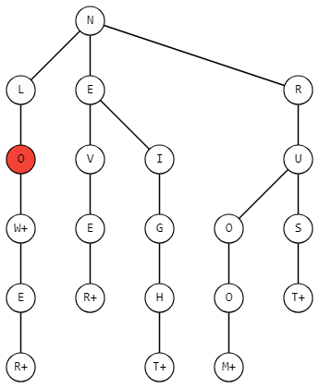
ДОБАВЛЕНИЕ КЛЮЧЕЙ
ВСТВЛЯЕМ КЛЮЧ LOUNGE

Slide 7
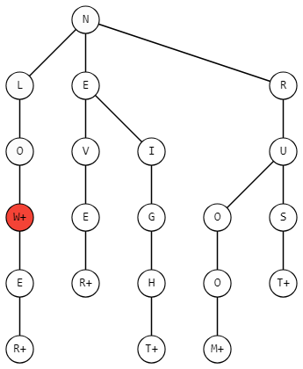
ДОБАВЛЕНИЕ КЛЮЧЕЙ
ВСТВЛЯЕМ КЛЮЧ LOUNGE

Slide 8
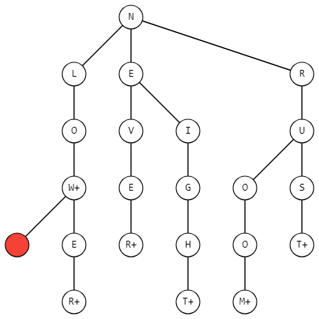
ДОБАВЛЕНИЕ КЛЮЧЕЙ
ВСТВЛЯЕМ КЛЮЧ LOUNGE

Slide 9
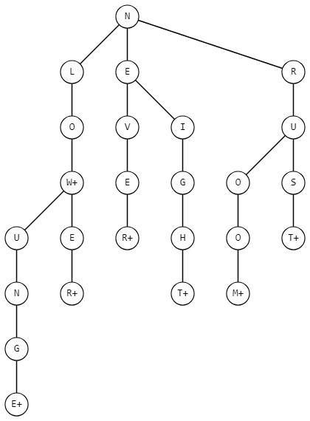
ДОБАВЛЕНИЕ КЛЮЧЕЙ
ВСТВЛЯЕМ КЛЮЧ LOUNGE

Slide 10
УДАЛЕНИЕ КЛЮЧЕЙ

Slide 11
УДАЛЕНИЕ КЛЮЧЕЙ
УДАЛЯЕМ КЛЮЧ LOUNGE

Slide 12
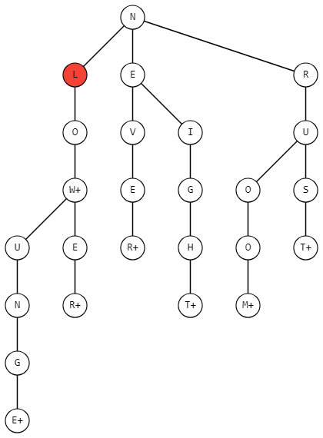
УДАЛЕНИЕ КЛЮЧЕЙ
УДАЛЯЕМ КЛЮЧ LOUNGE

Slide 13
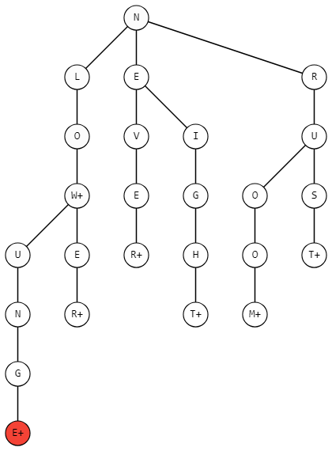
УДАЛЕНИЕ КЛЮЧЕЙ
Массив key_trace = {‘L’, ‘O’, ‘W’, ‘U’, ‘N’, ‘G’, ‘E’}
УДАЛЯЕМ КЛЮЧ LOUNGE

Slide 14
УДАЛЕНИЕ КЛЮЧЕЙ
УДАЛЯЕМ КЛЮЧ LOUNGE

Slide 15
ПОИСК КЛЮЧЕЙ

Slide 16
ПОИСК КЛЮЧЕЙ
ИЩЕМ КЛЮЧ LOUNGE

Slide 17
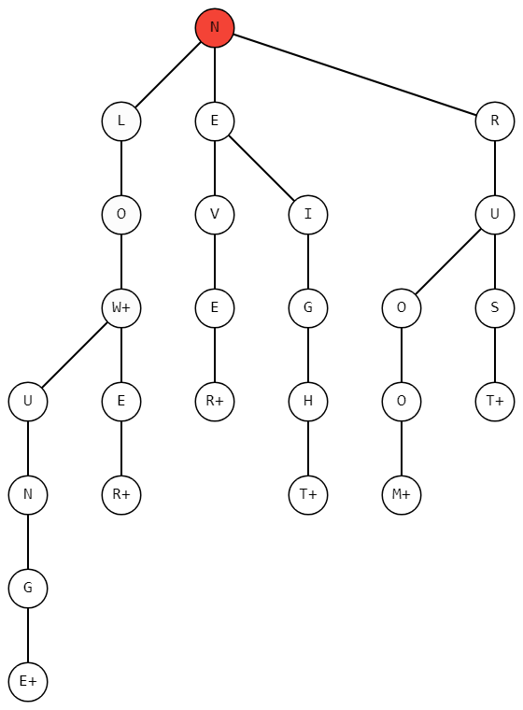
ПОИСК КЛЮЧЕЙ
ИЩЕМ КЛЮЧ LOUNGE

Slide 18

ПОИСК КЛЮЧЕЙ
ИЩЕМ КЛЮЧ LOUNGE

Slide 19
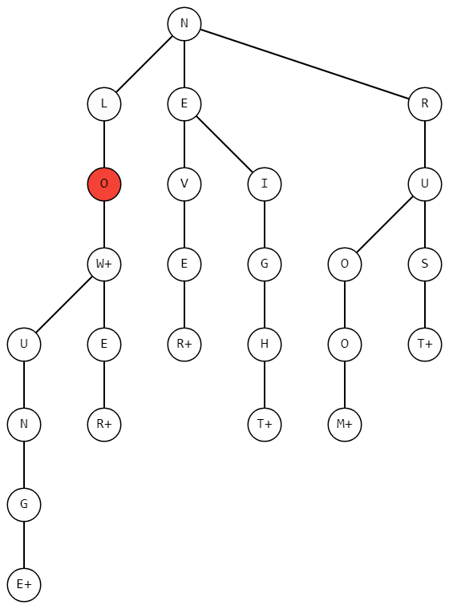
ПОИСК КЛЮЧЕЙ
ИЩЕМ КЛЮЧ LOUNGE

Slide 20
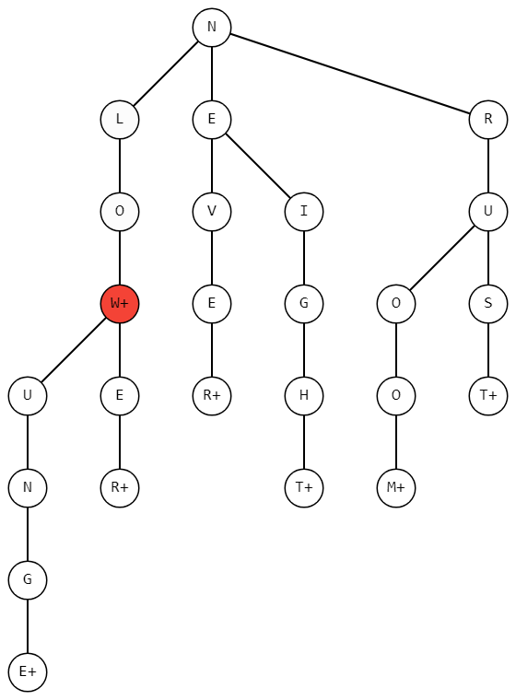
ПОИСК КЛЮЧЕЙ
ИЩЕМ КЛЮЧ LOUNGE

Slide 21
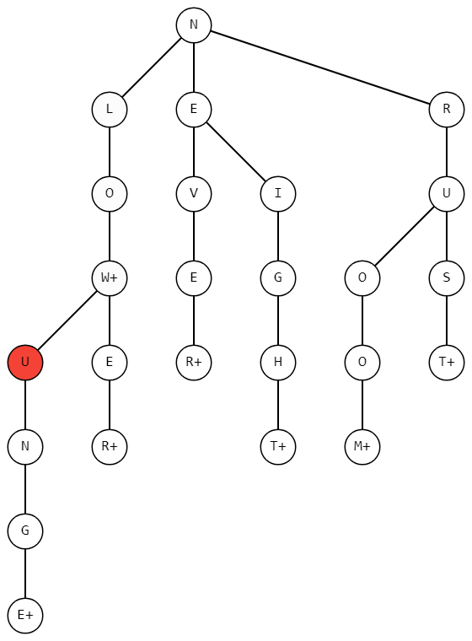
ПОИСК КЛЮЧЕЙ
ИЩЕМ КЛЮЧ LOUNGE

Slide 22
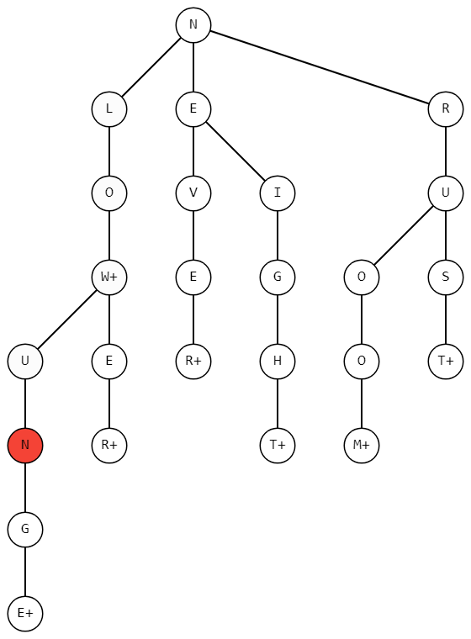
ПОИСК КЛЮЧЕЙ
ИЩЕМ КЛЮЧ LOUNGE

Slide 23
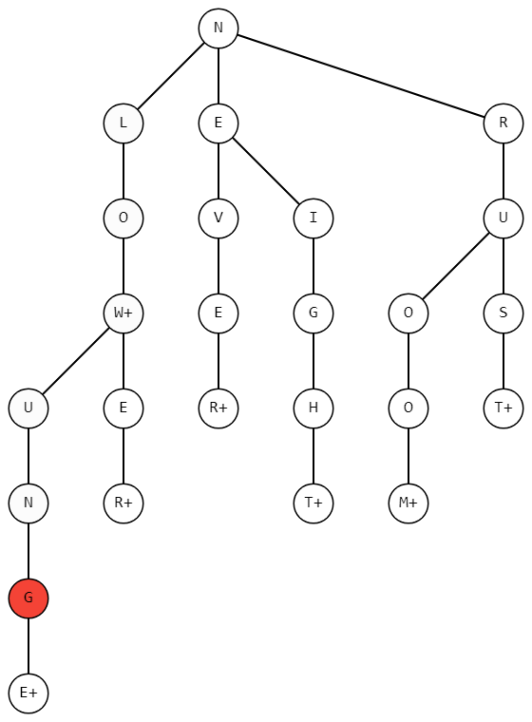
ПОИСК КЛЮЧЕЙ
ИЩЕМ КЛЮЧ LOUNGE

Slide 24

ПОИСК КЛЮЧЕЙ
ИЩЕМ КЛЮЧ LOUNGE

Slide 25
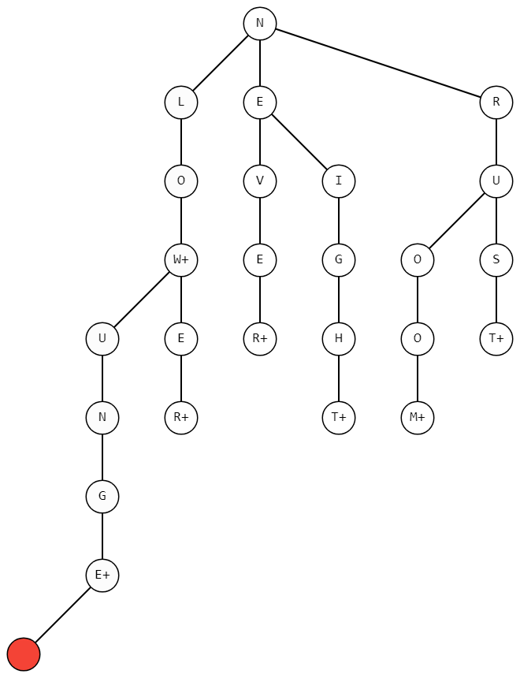
ПОИСК КЛЮЧЕЙ
ИЩЕМ КЛЮЧ LOUNGA

Slide 26
АНАЛИЗ АЛГОРИТМОВ

Slide 27
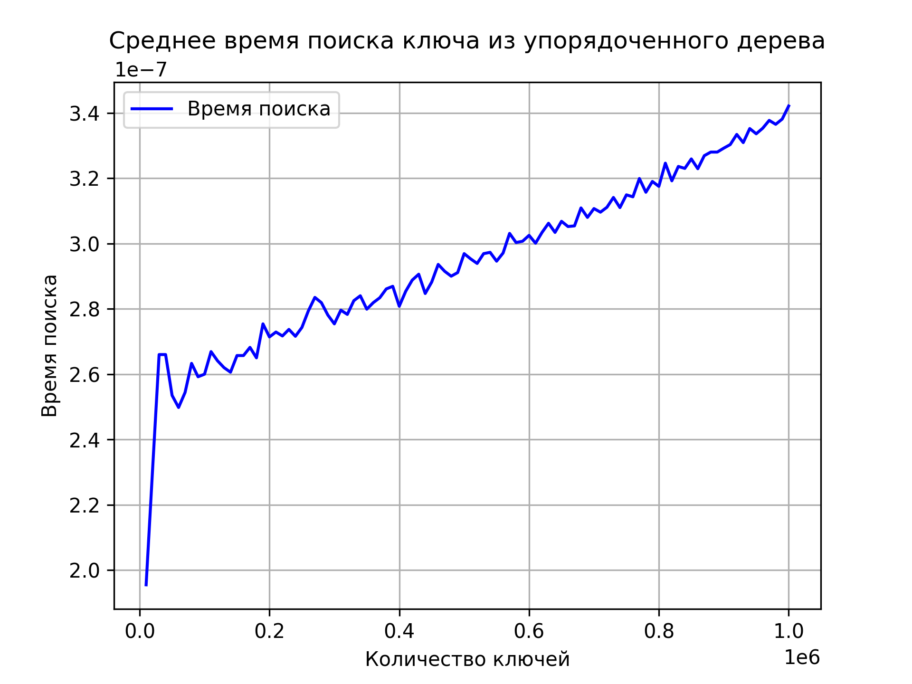
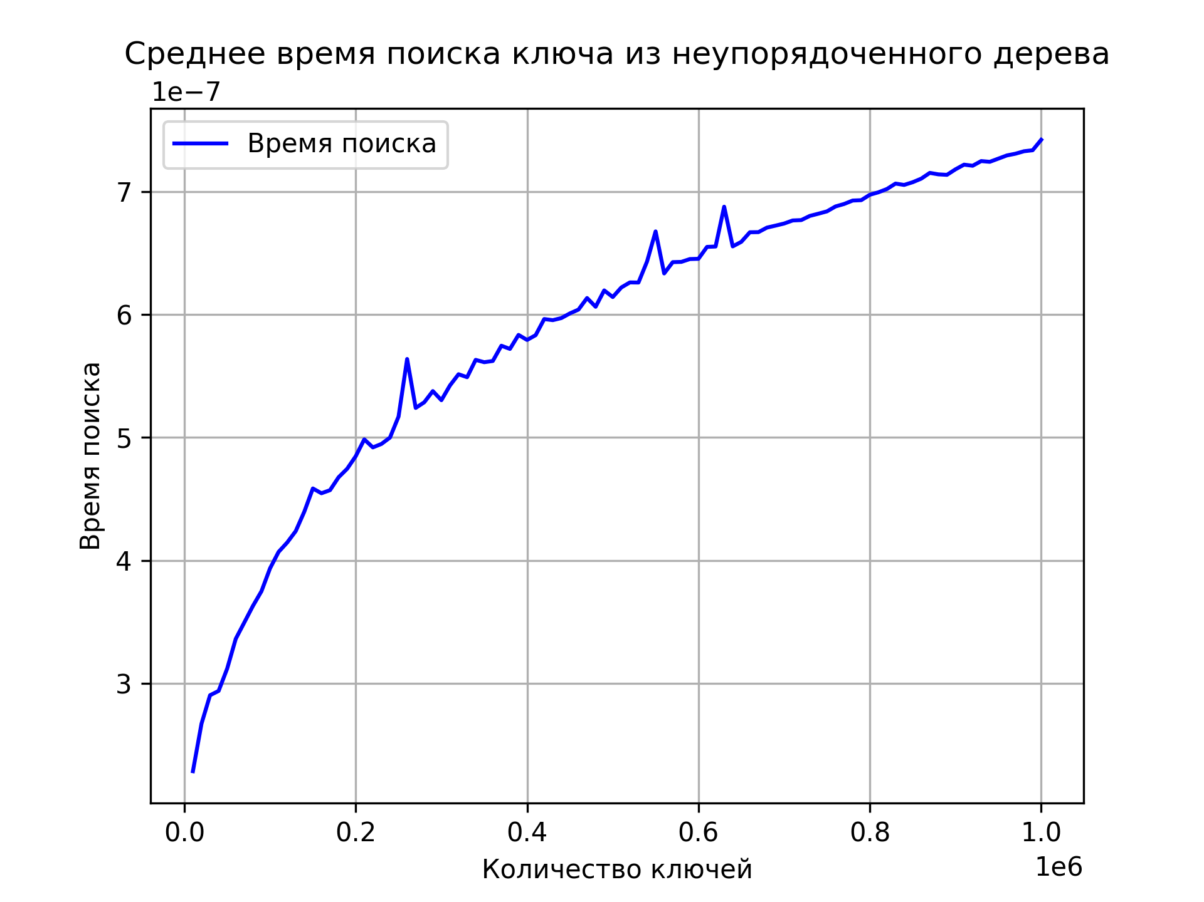
ПОИСК КЛЮЧЕЙ
Амортизированное O(N + K)
Амортизированное O(log(N) + K)
Худший случай
Средний случай

Slide 28
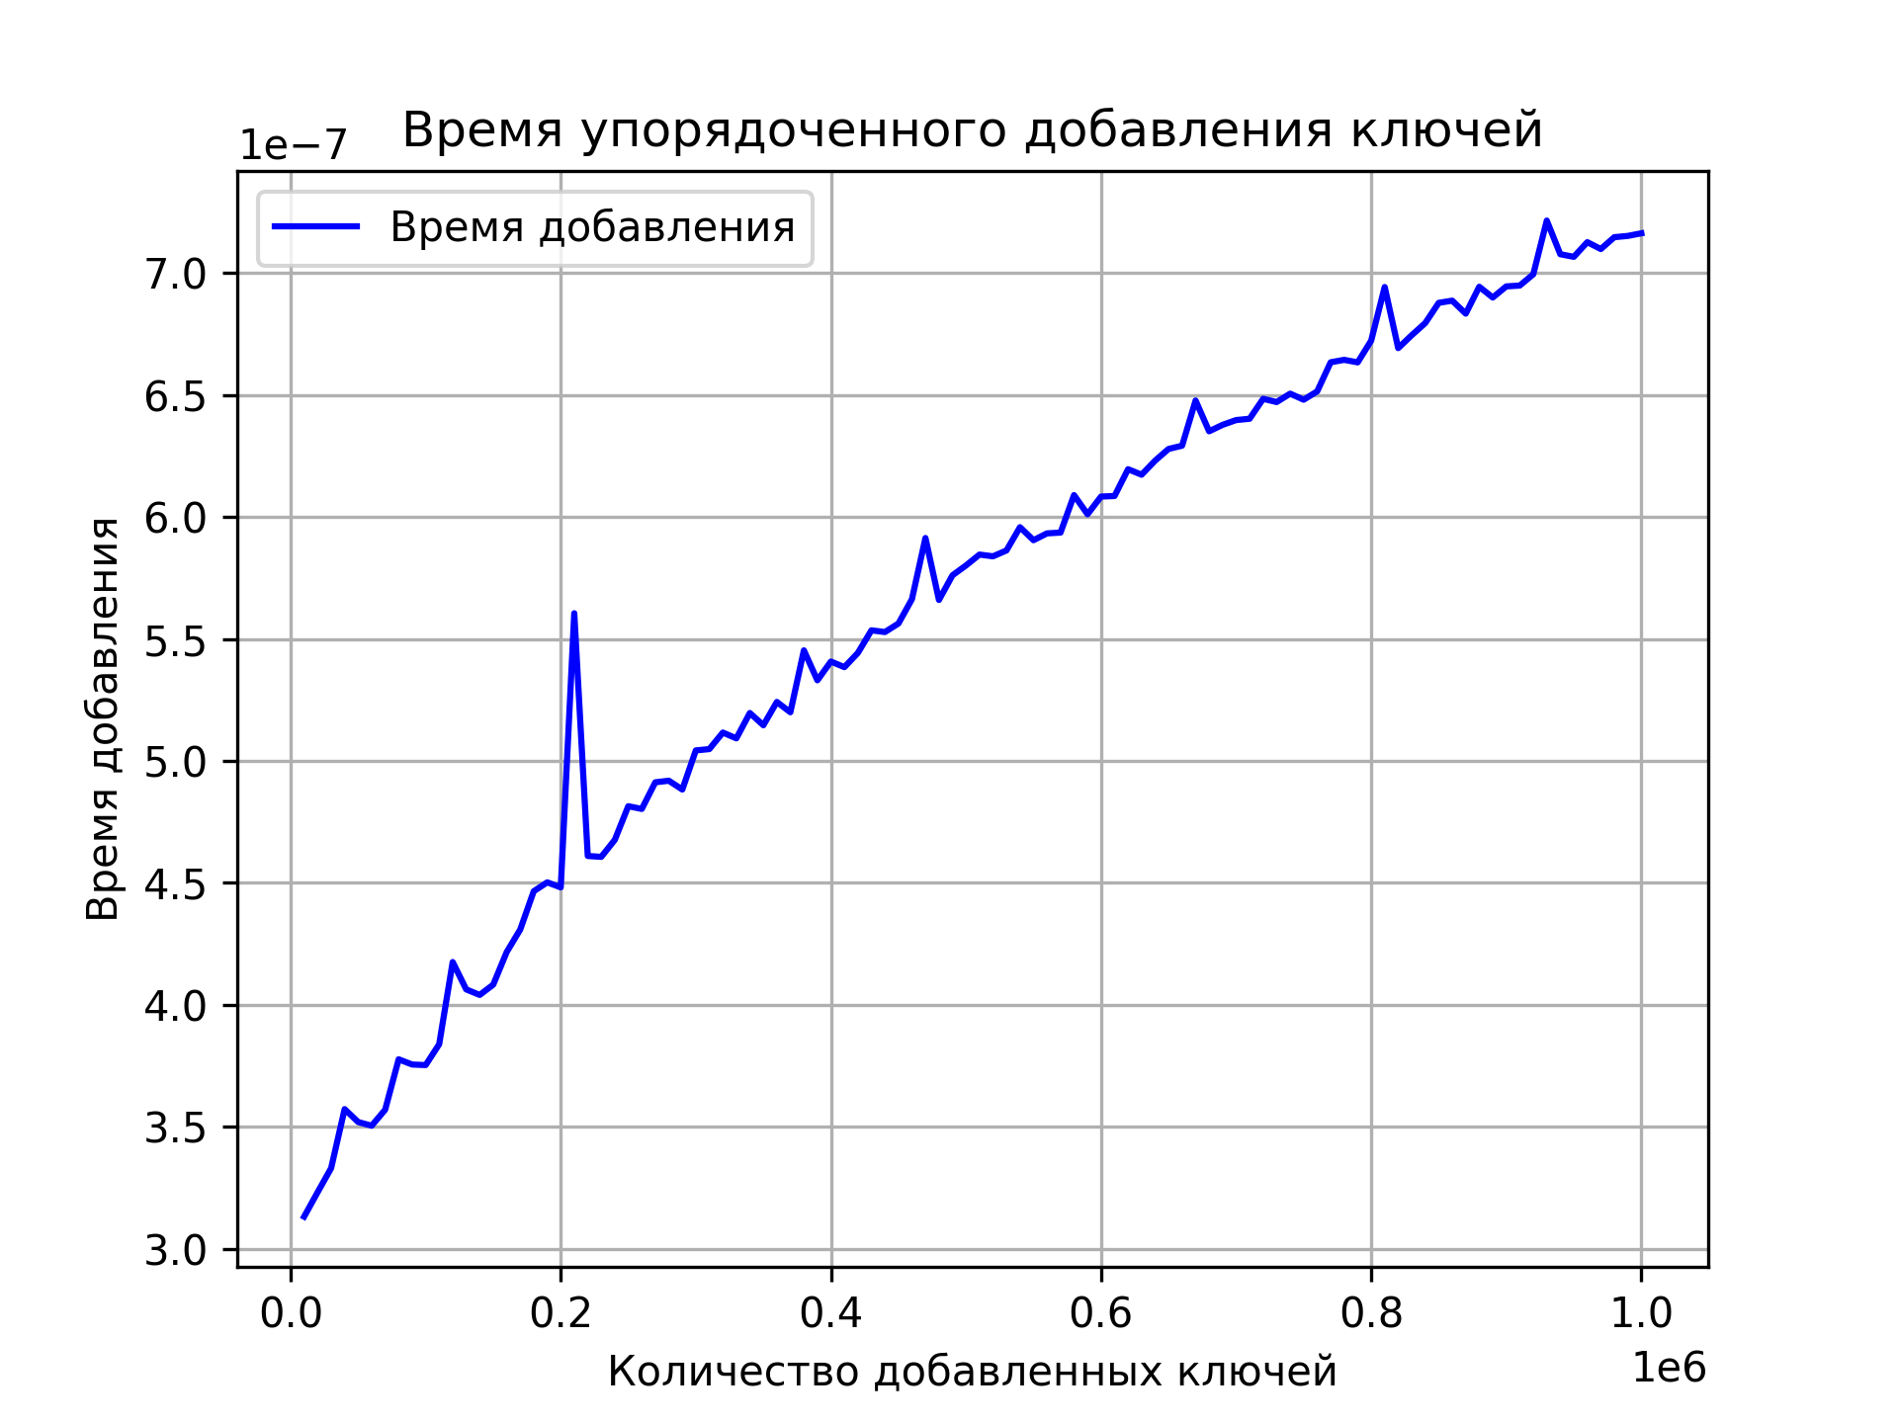
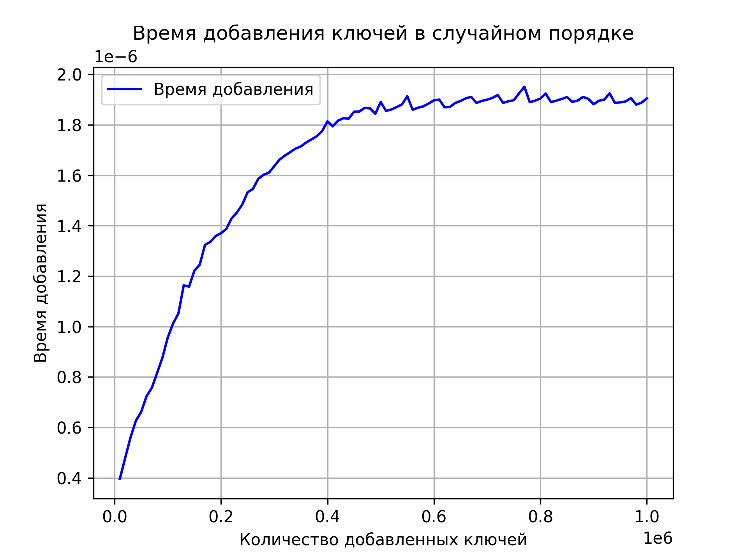
ВСТАВКА КЛЮЧЕЙ
Амортизированное O(N + P + S)
Амортизированное O(log(N) + P + S)
Худший случай
Средний случай

Slide 29
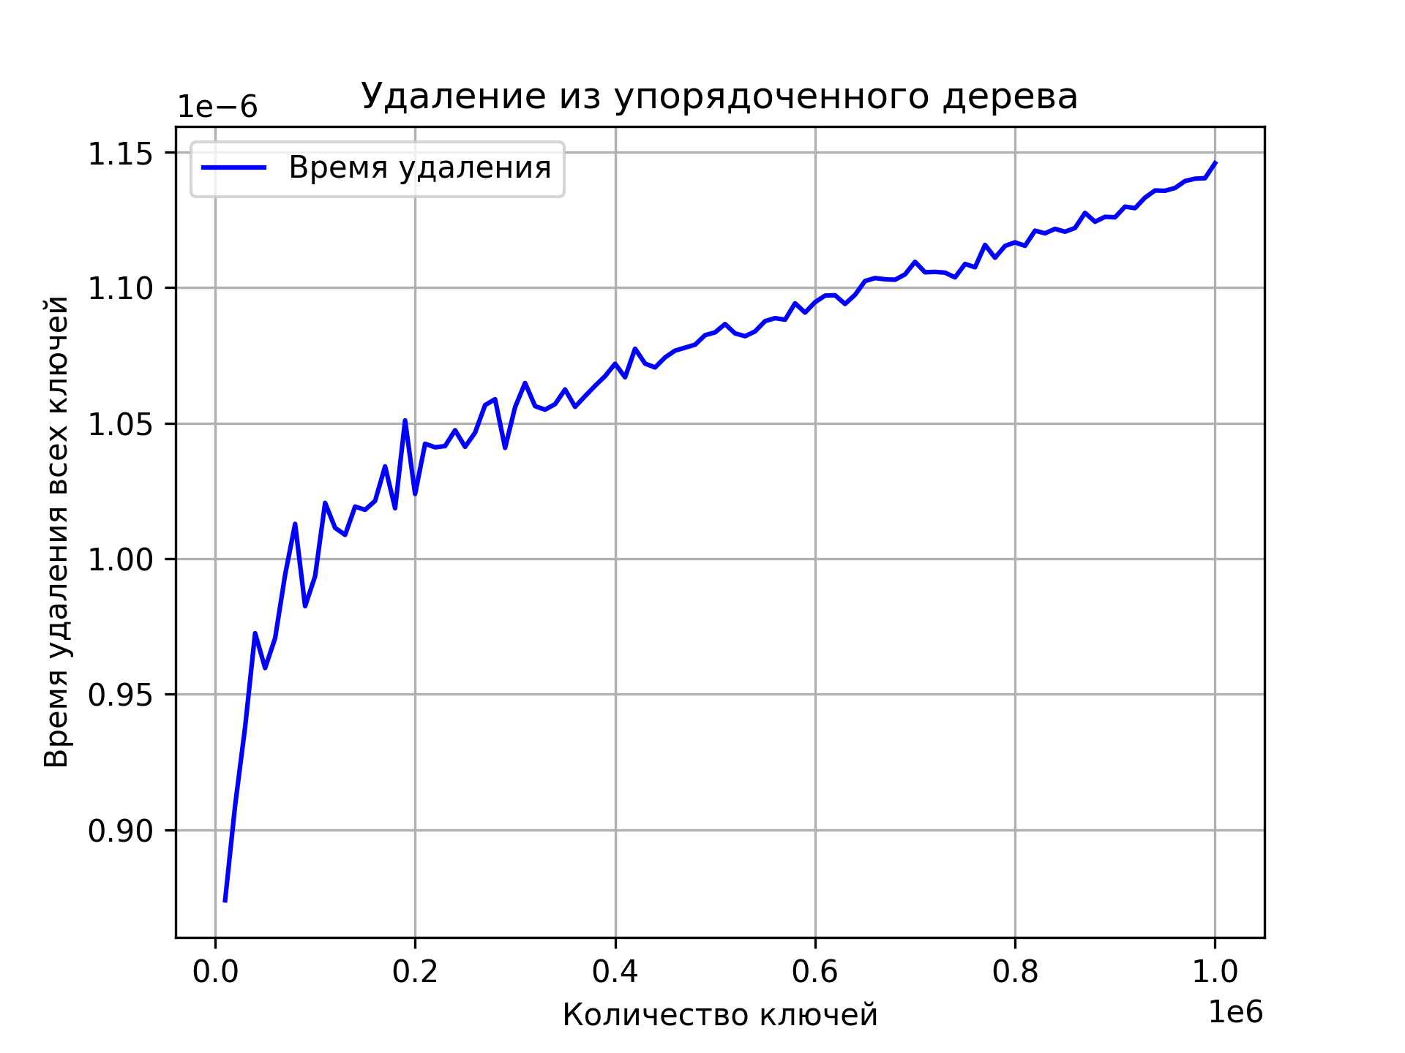
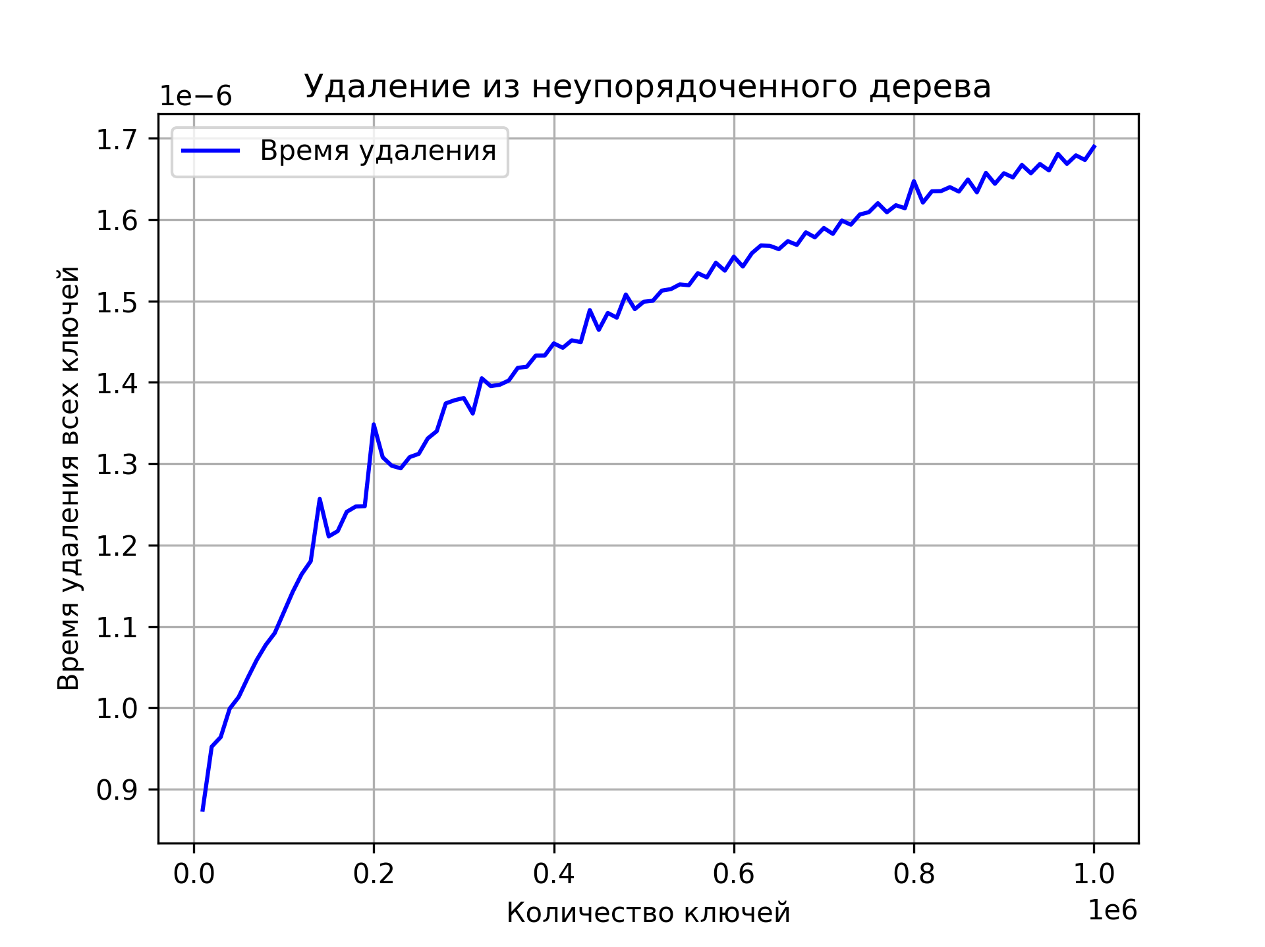
УДАЛЕНИЕ КЛЮЧЕЙ
Амортизированное O(N + S + D)
Амортизированное O(log(N) + S + log(D))
Худший случай
Средний случай

Slide 30
ПРАКТИЧЕСКОЕ ПРИМЕНЕНИЕ

Slide 31
ПРАКТИЧЕСКОЕ ПРИМЕНЕНИЕ
Тернарное дерево поиска может иметь следующие применения:
Автозавершение и поиск по словарям: TST может быть использовано для реализации функциональности автозавершения в текстовых редакторах, поиске по словарям или поиске слов в больших наборах данных.
Индексация текста: тернарные деревья поиска могут быть применены для построения индекса текста, что ускоряет операции поиска подстрок в текстовых данных.
Словари и поиск слов: тернарные деревья поиска могут быть применены для хранения словарей и эффективного поиска слов в них.
Реализация ассоциативных массивов: TST может служить основой для реализации структур данных, подобных ассоциативным массивам, где ключами являются строки.

Slide 32
Спасибо за внимание

Slide 33
БОНУС

